Slide 1
老司机学Docker之
初级实战篇
快
帅
酷
刻意训练自己的技术套路
讲师：沈逸

Slide 2
第二章案例篇 ： 容器健康检查机制、使用Compose管理容器的健康检查

Slide 3
本课程适合学员
1、已经拥有一定开发经验的同学.
2、能够自行完成Linux等环境的配置(如虚拟机等)
3、课后有主观能动性。
4、能顺畅使用 百度或百度以外搜索引擎的同学
5、已经知道Docker是什么,并不纠结用还是不用
(本课程环境Centos7，内存建议4G或以上)
本课程主要有两大章节
1、基础知识 2、在web开发、部署过程中的常见案例

Slide 4
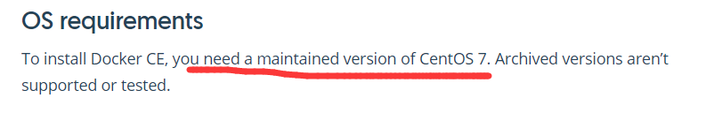
官方文档
https://docs.docker.com/
CE和EE的区别。
前者是社区版，不要钱。后者你懂得。
目前我们选择CE版。
请看官方文档的操作
https://docs.docker.com/engine/installation/linux/docker-ce/centos/

Slide 5
上节课我们做了
web1容器
Nginx容器
web2容器
使用docker-compose来进行启动

Slide 6
上节课的思考
容器万一出问题怎么办？
今天我们先学习简单的例子：
譬如我们的web容器中的网站宕掉了。
我们先回顾一下之前使用docker run的方式来运行的命令:
docker run --name web1 -d -p 8080:80 --privileged -v /home/shenyi/nginx/web1/:/var/www/html/ centos:jdk

Slide 7
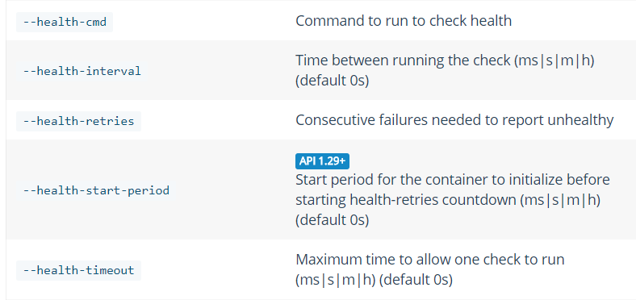
接下来就要看文档了
文档位置:
https://docs.docker.com/engine/reference/commandline/run/

Slide 8
大致说明
--health-cmd:检查的命令
--health-interval：两次健康检查的间隔
--health-timeout：健康检查命令运行超时时间，超过代表失败
--health-retries：当连续失败指定次数后，则将容器状态视为 unhealthy
--health-start-period:容器启动的初始化时间，此时健康检查失效不会计入次数
我们把命令改一下：
docker run --name web1 -d -p 8080:80 --privileged -v /home/shenyi/nginx/web1/:/var/www/html/ \
--health-cmd="curl --silent --fail http://localhost:80/ || exit 1" --health-interval=3s --health-retries=3 \
--health-timeout=5s \
centos:jdk
我们接下来可以尝试把容器里面的网站关掉。可以看到变成了unhealth

Slide 9
docker inspect
检查容器
参考文档
https://docs.docker.com/engine/reference/commandline/inspect/
docker inspect web1 可以看到结果
只看Health部分
docker inspect --format='{{json .State.Health}}' web1

Slide 10
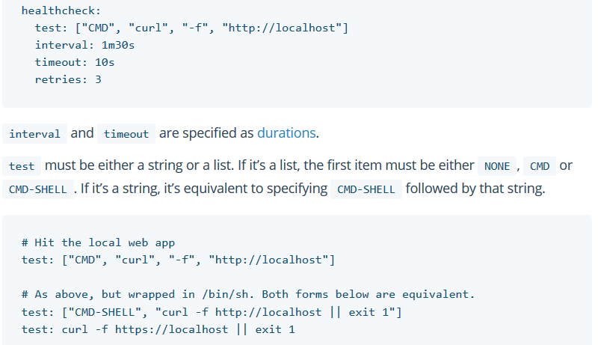
使用Compose
文档位置：
https://docs.docker.com/compose/compose-file/#healthcheck

Slide 11
接下来我们修改配置文件
加入
healthcheck:
test: ["CMD", "curl","-s","-f", "http://localhost:80"]
interval: 5s
timeout: 5s
retries: 3

Slide 12
欢迎加入我们的QQ群
程序员在囧途教育QQ群
606976586

